Slide 1




Применение ассистивных технологий в приемной комиссии
Сальникова О.Д., и.о. директора Центра коллективного пользования специальными техническими средствами обучения РУМЦ СКФУ

Slide 2


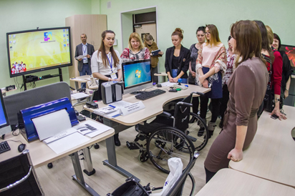
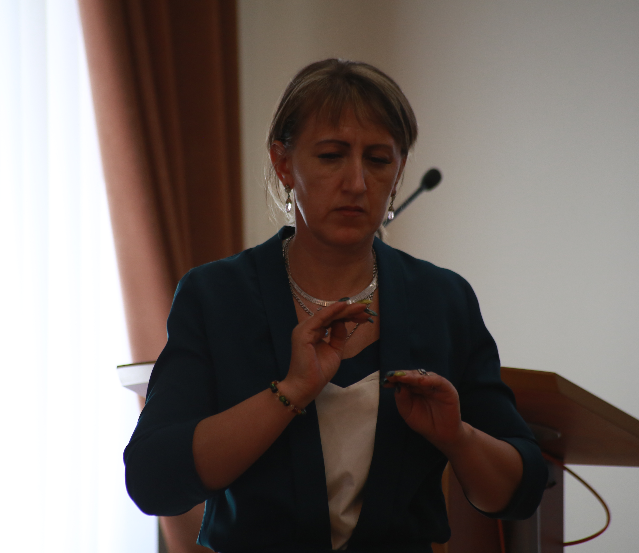



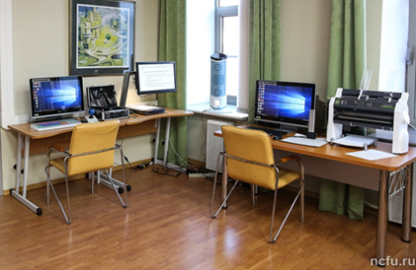

Применение ассистивных технологий в приемной комиссии:
Шаг 1. Беспрепятственный доступ в приемную комиссию
Шаг 2. Профориентационный консалтинг
Шаг 3. Запрос специальных образовательных условий сопровождения
Шаг 4. Прохождение вступительных испытаний в вузе

Slide 3





















БЛАГОДАРЮ ЗА ВНИМАНИЕ!
Ресурсный учебно-методический центр по обучению лиц с инвалидностью и ОВЗ
Северо-Кавказского федерального университета
тел. 8-800-707-84-67
e-mail: rumc_skfo@ncfu.ru

